Slide 1

Synthesizable Behavioral Design of a Video Coder
Vinicius Alexandre Kursancew
<vak@cin.ufpe.br>

Slide 2
Roteiro
Introdução
Motivação
Síntese Comportamental
Codificação de Vídeo
Implementação
Resultados
Conclusão

Slide 3
Introdução e Motivação
Complexidade de ICs aumentando, janelas de mercado se estreitando
Dificuldade na verificação para atingir cobertura (espaço de vetores grande, simulações lentas)
Quais os ganhos que a síntese de alto nível poderia trazer para implementação?
Implementar um codificador de vídeo em hardware utilizando síntese de alto nível

Slide 4
Síntese
Transformar uma descrição de hardware em um certo nível de abstração para outro mais baixo
Ganhos com os processos de automação:

Slide 5
Síntese Comportamental
Transformar descrição algoritmica em RTL
Dividida em 3 tarefas:
  Alocação
  Agendamento
  Atribuição (Binding)
Comportamento multi-cíclico
A execução de cada passo deve obedecer as restrições passadas pelo designer
Ferramenta: Cynthesizer (Forte DS)

Slide 6
Síntese Comportamental
Otimizações/restrições:
  Loop unrolling
  Pipelining
  Array Flattening
  Custom Datapath Optimization
  Aggressive branch scheduling
  Latency Constrain
  Synchronous Block

Slide 7
Síntese Comportamental
Fluxo utilizado
  Síntese HL
  Otimizar throughput
  Otimizar latência
  Otimizar área
  Síntese lógica
  P&R
  Otimizar timing

Slide 8
Síntese Comportamental
Exploração de arquitetura

Slide 9
Compressão de Vídeo
Objetivos
  Transmitir mais qualidade no mesmo canal
  Permitir maior tempo de reprodução
  Economizar banda
Métodos
  Remoção de redundância (lossless)
  Remoção de informações pouco perceptíveis (lossy)

Slide 10
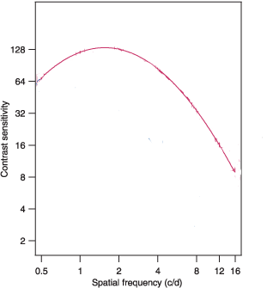
Compressão de Vídeo
Compressão intra-frame
  Exploração de redundancia espacial
  Realizada no domínio da frequência (DCT)
  Informações pouco perceptíveis
  ao olho humano são eliminadas
Compressão inter-frame
  Exploração de redundância temporal
  Analizar similaridades entre frames e codificar
  apenas a diferença

Slide 11

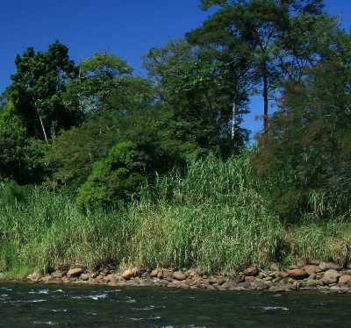
Compressão de Vídeo
Quantização
  Reatribui o tamanho dos passos de acordo com
  a relevância da informação. Baixas frequências
  possuem um passo menor enquanto mais altas
  possuem passos maiores
152kb
24kb

Slide 12
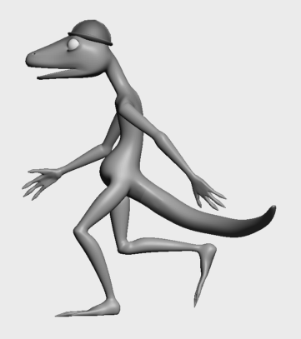
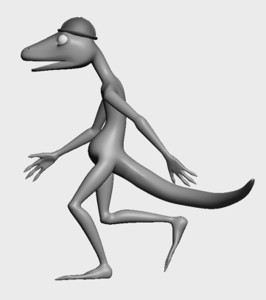

Codificação de Vídeo
Diferença entre quadros
Notável que menos informação precisa ser transmitida
Quadro 1
Quadro 2
1-2

Slide 13
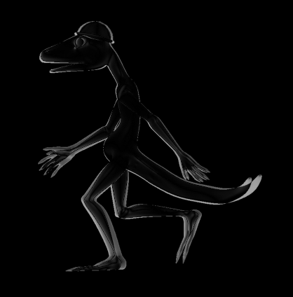
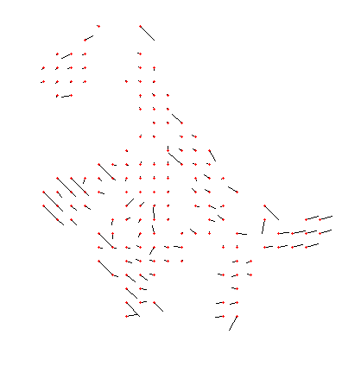
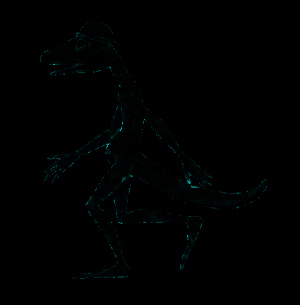
Codificação de Vídeo
Compensação de movimento
É notável que serao necessários menos bits ainda para codificar

Slide 14
Codificação de Vídeo
Codificação por entropia
  Zero Run-Length Coding
  Variable Length Coding

Slide 15
Trabalhos Relacionados
Behavioral SystemC implementation of an
MP3 Decoder
  Conclusões muito similares a deste trabalho
SystemC RTL implementation of an MPEG-4
decoder
  Decodificadores possuem um subconjunto dos módulos dos codificadores
  Pode ser usado como base de comparação de tempo de desenvolvimento (cerca de 2 anos/4 pessoas)

Slide 16
Implementação
Particionamento

Slide 17
Implementação
Requisitos
  24 Quadros/segundo
  720x576 (SD PAL)
  Codificar blocos tipo Q e P
Algoritmos utilizados:
  Fast DCT Chen
  Quantizer Linear
  Busca em três passos

Slide 18
Implementação
Comunicação entre módulos utiliza interfaces modulares
  Reuso de protocolos pré verificados
  Elimina totalmente blocos de protocolo
  Torna o código muito mais legível

Slide 20
Verificação
Foi utilizada verificação funcional
  Golden files

Slide 21
Dificuldades
Síntese Comportamental
  Ferramenta não encontra agendamento para o design
  Crescimento inesperado de área
  Comportamento RTL inesperado
Timing Closure
  Agressividade da ferramenta de síntese de alto nível
  Input/Output delays

Slide 22
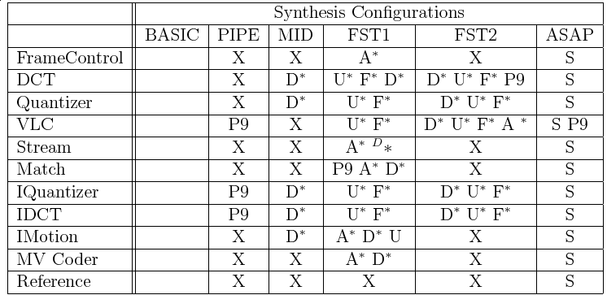
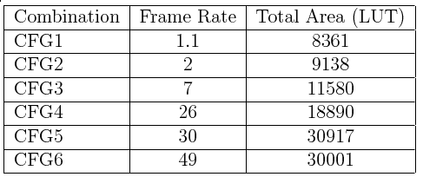
Resultados
Plataforma prototipada para frames-I
Diversas implementações RTL por módulo
Total de seis combiações de hardware

Slide 23
Resultados
Análise levou a opção 4 a ser escolhida
O desenvolvimento e verificação levou cerca de 1 ano e meio

Slide 24
Conclusão
Síntese alto-nível facilita e agiliza o processo de desenvolvimento de hardware
Exístem ainda alguns poréns no uso das ferramentas
  Muito boas para data-path
  Penam um pouco em controle
Proposta de exploração de arquitetura é muito atraente
  Diferentes arquiteturas podem ser geradas de
  acordo com mudanças nos requisitos

Slide 25
Trabalhos futuros
Explorar mais arquiteturas, especialmente utilizando mais pipelining
Melhorar a busca do módulo Match
Estudar os problemas ocorridos no módulo
da codificação VLC
Controle de taxa

